Slide 1
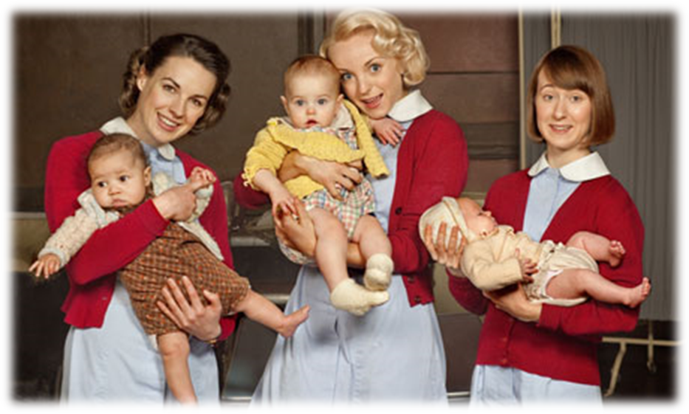
Aðgengi að fæðingaþjónustu á landsbyggðinni- Hvað er raunhæft?

Slide 2
Leiðbeiningar um val á fæðingastað
Fæðingastaður A: Landspítali Háskólasjúkrahús
Fæðingastaður B: Sjúkrahúsið á Akureyri
Fæðingastaður C: Akranes, Ísafjörður, Neskaupsstaður.
Fæðingastaður D1: Selfoss, Eyjar, Keflavík.
Fæðingastaður D2: Heima

Slide 3
Breytingarferlið á HSu
Breyttist úr fæðingastað C1 í D1, áramótin 2009-2010.
Undirbúa starfsfólk fyrir breytingar.
Undirbúa samfélagið fyrir breytingar.
Samstarfssamningur við LSH.
Andstaða starfsfólks, helst lækna.

Slide 4
Fæðingaþjónusta fyrr og nú
Almennir skurðlæknar-héraðslæknar: Sjúkrahús landsins sjálfstæð eining.
Sérhæfing lækna og annars heilbrigðisstarfsfólks: Meiri samvinna milli heilbrigðisstofnana.

Slide 5
Fæðingastaðir á Íslandi 2010 og 2014
Landspítali háskólasjúkrahús: 69,8%
Fjórðungssjúkrahúsið á Akureyri: 10,3%
Heilbrigðisst. Suðurnesja: 5,2%
Heilbrigðisst. Akranesi: 4,6%
Heilbrigðisst. Suðurlands: 3,9%
Heilbrigðisst. Ísafirði: 1,2%
Heilbrigðisst. Vestmannaeyjum: 1,1%
Heilbrigðisst. Sauðárkróki: 0,6%
Heilbrigðisst. Neskaupsstað: 0,9%
Heilbrigðisst. Egilsstaða: 0,6%
Heilbrigðisst. Húsavíkur: 0,3%
Heilbrigðisst. Siglufjarðar: 0,2%
Heilbrigðisst. Patreksfjarðar: 0,2%
Heilbrigðisst. Blönduóss: 0,1%
Heilbrigðisst. Höfn: 0,1%
Heimafæðingar: 0,7%
Landspítali háskólasjúkrahús: 73,8%
Fjóðungssjúkrahúsið á Akureyri: 10,2%
Heilbrigðisst. Akranesi: 6,3%
Heilbrigðisst. Suðurnesja: 2,4 %
Heilbrigðisst. Suðurlands: 1,9%
Heilbrigðisst. Ísafirði: 0,9%
Heilbrigðisst. Neskaupsstað: 1,8%
Heilbrigðisst. Vestmannaeyjum: 0,2%
Heilbrigðisst. Sauðárkróki: 0,04%
Húsavík: 0,02%
Heilbrigðisst. Höfn: 0,04%
Á leið á fæðingastað: 0,2%
Heimafæðingar: 2,2%

Slide 6
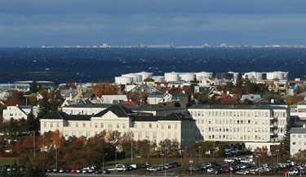
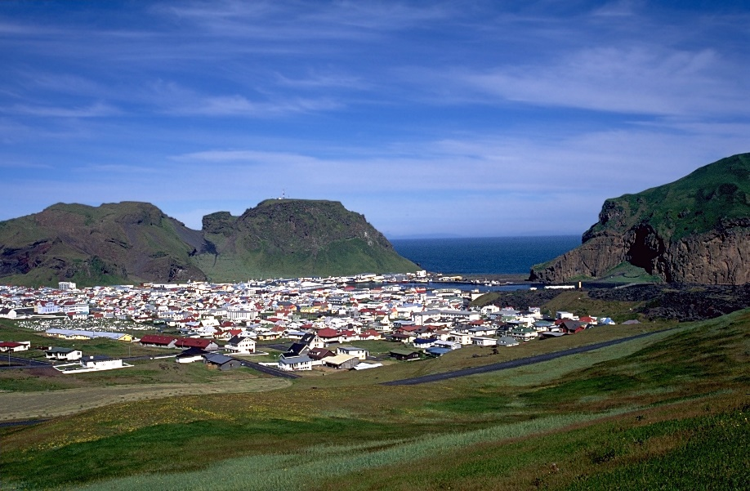
Hvað er raunhæft?
Hvar á landinu á að vera sólahringsþjónusta á skurðstofu?

Slide 7
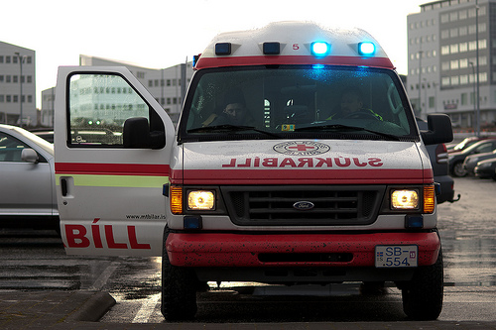
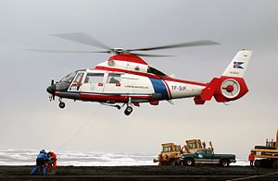
Hvað er raunhæft?
Sjúkraflutningar: Hvar og hvernig?

Slide 8
Styrkja ljósmæðraþjónustu á landsbyggðinni

